Slide 1
모바일 시스템 프로그래밍 - Make User Activity Tracker
7 조
2014136048 박서영

Slide 2
Index
Application 구조 설명
구현 방법, 코드 설명
테스트 결과

Slide 3
Application 구조

Slide 4
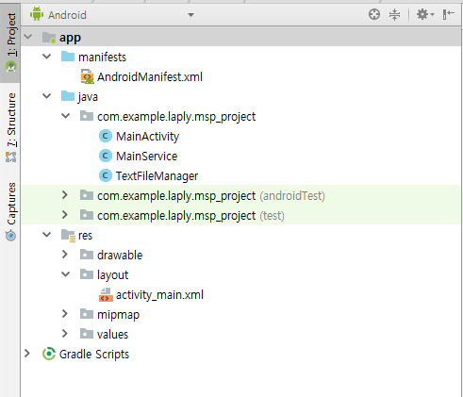
앱 구조
Manifest
- Android Manifest
Java
- 파일을 실행하여 출력하는 MainActivity
- 일을 실행하여 데이터를 저장하는 MainService
파일을 저장하는데 사용한 클래스 TextFileManager
Layout
MainActivity의 화면을 나타낸 activity_main

Slide 5
구현 방법과 코드 설명

Slide 6
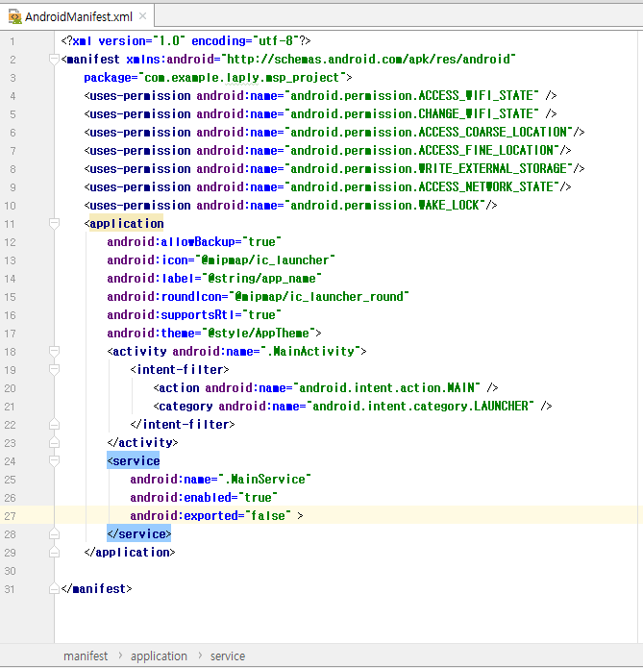
AndroidManifest
Permission 받을 내용들과
사용할 activity service 표기

Slide 7
MainActivity
퍼미션 실행
오늘의 날짜 설정
MainService 실행
로그 기록 출력

Slide 8
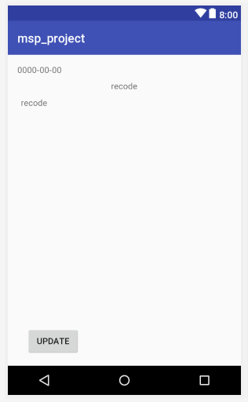
MainActivity – 기본 레이아웃 설명
1. 0000-00-00 부분
- 오늘 날짜 표기
2. 두번째 Recode
- 트래킹 기록 출력 부분
3. UPDATE Button
화면을 벗어나지 않고 트래킹 기록 출력할 때 사용

Slide 9
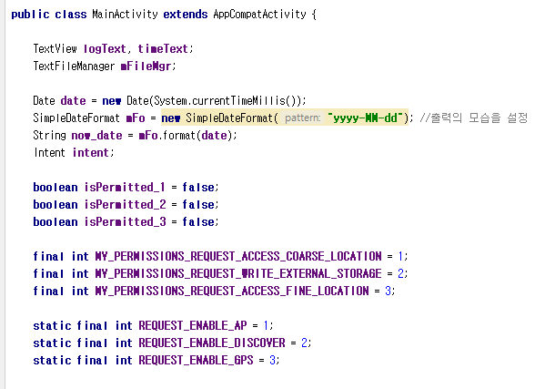
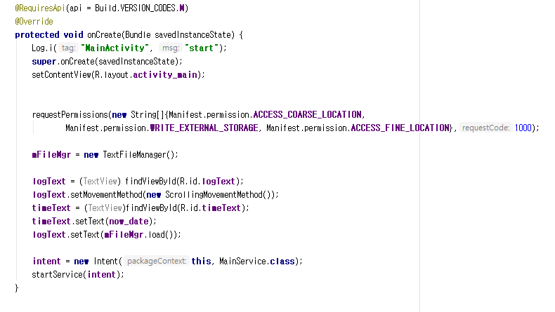
MainActivity
오늘의 날짜 출력
다중 퍼미션
서비스 시작
사용 변수
onCreate 메소드

Slide 10
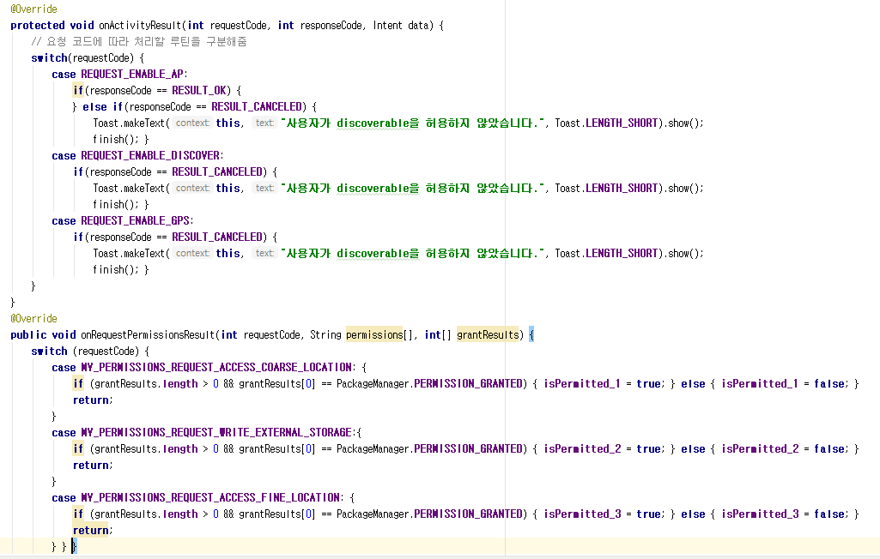
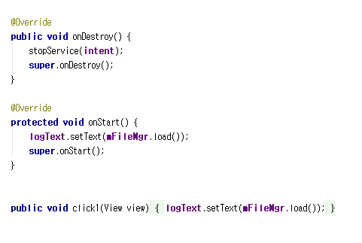
MainActivity
저장된 log기록을 출력하는 부분
퍼미션 관련 메소드
나머지 메소드

Slide 11
MainService
가속도 센서 사용 ( 걸음 수 )
GPS 센서 사용 ( 실외 지정 장소 파악 )
AP 사용 ( 실내 지정 장소 파악 )
데이터 저장 움직임. 체류 발생시 저장
- GPS 센서 사용 ( 지정되지않은 실외 실내 구분 )

Slide 12
MainService – 효율성 및 정확성
Hierarchical Sensing
가속도 센서
Wifi Scan
GPS 센서
움직임 파악
실내 지정 위치 파악
실외 지정 위치 파악
실내외 여부 판단
움직임 정지 약 4분 40초 후 위치데이터를 분석,
위치데이터가 파악되지 않는다면 중복 실행을 통해 정확한 위치 값을 갖을 수 있도록 수행하였다.

Slide 13
MainService – 효율성 및 정확성
Adaptive Duty Cycling
5초 마다 1초씩 알람매니저를 통해 wakeLock 실행 가속도 센서 측정
처음 5초 후 알람 생성
-> 움직임이 있다면 05초 후 알람 생성 요청
-> 움직임이 없다면 10초 후 알람 생성 요청
최대 10초마다 한번씩은 걸음 수를 파악해서 움직임을 확인한다.

Slide 14
움직임 – 이동 ( 처리 순서 )
움직임 확인 및 1분 이상 움직임 감지
감지 시간 측정
움직임 정지 -> 정지 시간과 감지 시간 +1분 계산
Log 데이터 입력

Slide 15
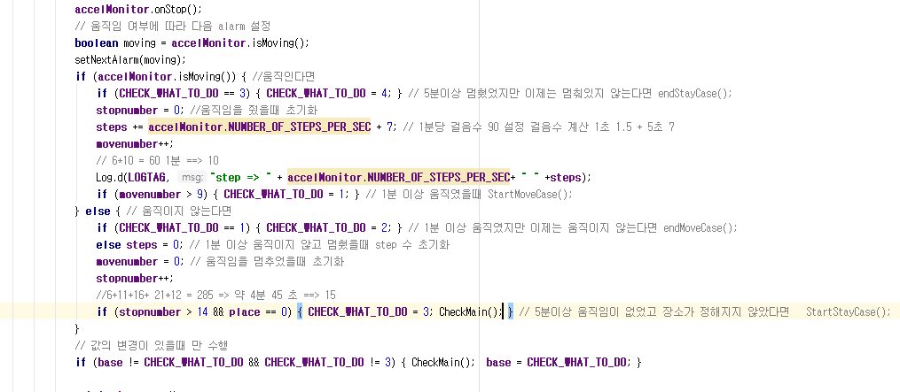
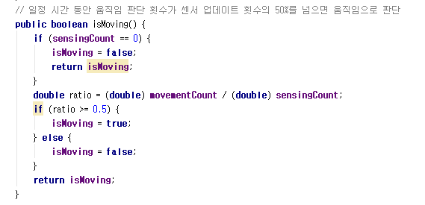
움직임 - 이동
움직임으로 기록 되었을 때
일정 시간 동안 움직임 유지하면 움직임 측정 수행
가속도 센서를 이용해
움직임과 비 움직임을 구별
움직임이 확인 되었을 때 처리

Slide 16
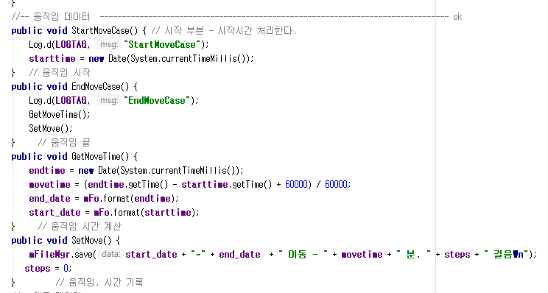
움직임 - 이동
움직임이 1분 이상
start 시간 측정
움직임이 1분 이상 지난 후, 움직임이 정지
End 시간 측정 및 시간 계산
log데이터에 기록

Slide 17
움직임 - 정지
정지로 기록 되었을 때
일정 시간 동안 체류 유지하면 위치 측정 수행
가속도 센서를 이용해
움직임과 비 움직임을 구별
정지가 확인 되었을 때 처리

Slide 18
움직임 – 정지 ( 처리 순서 )
모든 구문에서 확인 시 측정 종료
정지 확인 및 5분 이상 정지 감지, 감지 시간 측정
저장 실내 AP데이터 분석 후, 지정된 실내 확인
저장 실외 GPS 측정
지정된 시간 안에 GPS 값이 받아지지 않는다면, 지정되지 않은 실내 확인
GPS값 분석 후, 지정된 실외/지정되지 않은 실외 확인
움직임 시작 -> 정지 끝난 시간과 감지 시간 + 5분 계산
Log 데이터 입력

Slide 19
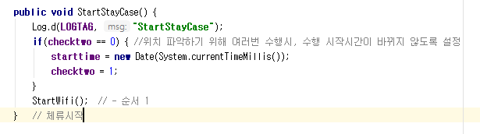
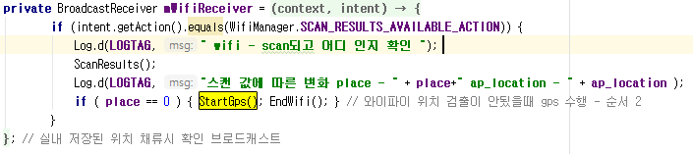
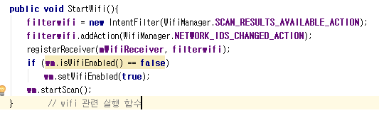
움직임 – 정지 ( AP 데이터 확인 )
AP 데이터 비교 메소드
실내 지정된 위치가 아니라면 GPS 시작
일정시간이 지나고 위치 파악하기 시작할 때, Wifi Scan으로 주변 AP데이터를 받아온다.

Slide 20
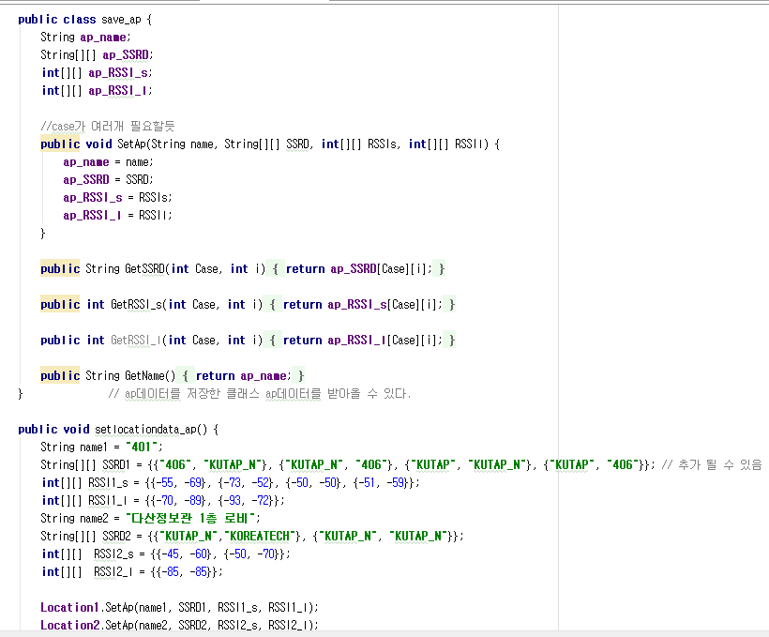
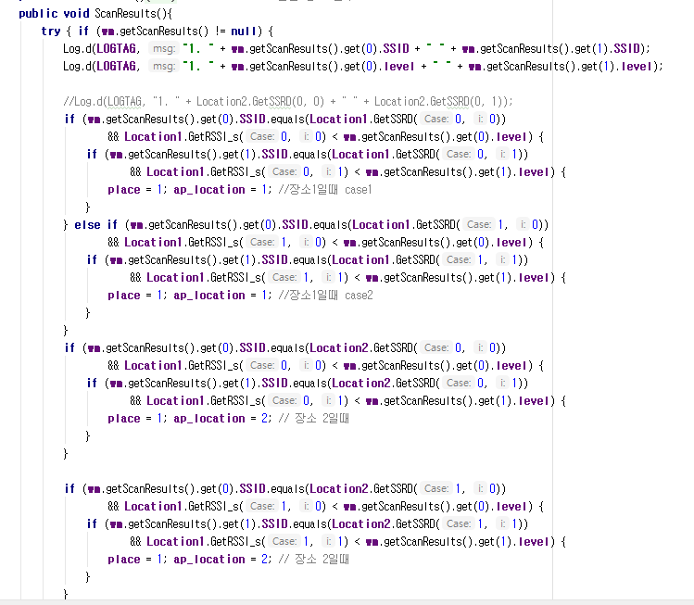
움직임 – 정지 ( AP 데이터 확인 )
AP 데이터 비교
place, ap_location를 통해 위치
측정 완료와 저장된 실내 위치 구분
AP 데이터를 저장해 놓은 클래스
저장된 AP데이터와 측정된 AP 데이터를 비교해 저장된 실내 위치인지 확인한다.

Slide 21
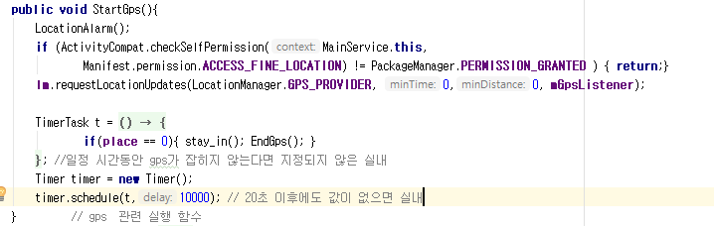
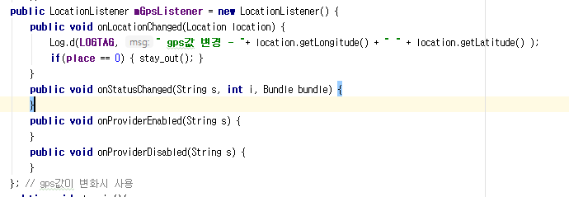
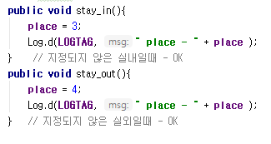
움직임 – 정지 ( GPS 측정 및 확인 )
일정시간동안 GPS값이 잡힌다면
=> 실외
근접 경보 수행
일정시간동안 GPS값이 잡히지 않는다면
=> 지정되지 않은 실내
근접 경보가 울리지 않는다면
=> 지정되지 않은 실외
근접 경보가 울리면
=> 지정된 실외

Slide 22
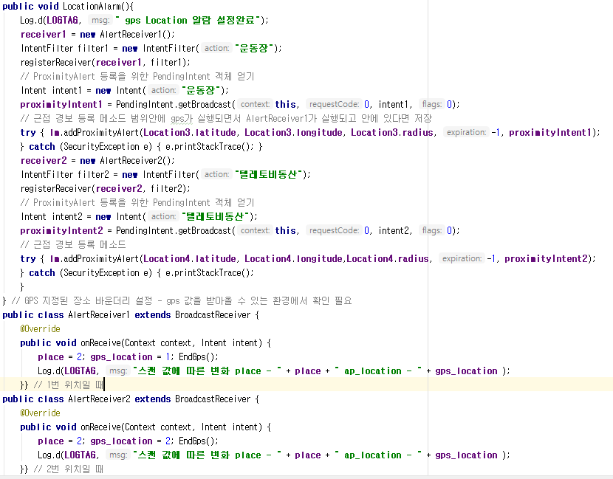
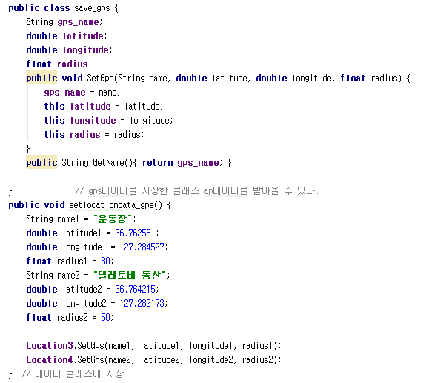
움직임 – 정지 ( GPS 측정 및 확인 )
근접 경보 설정
지정된 GPS 저장 클래스
GPS값 측정 완료 시, 근접 경보 안에 위치할 때 수행

Slide 23
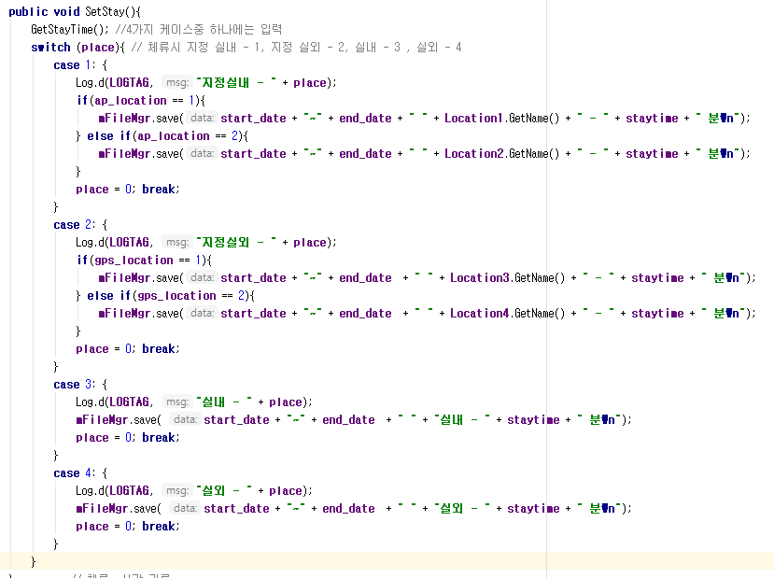
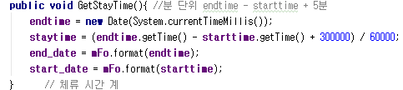
움직임 – 정지 ( 시간 계산 및 log데이터 저장 )
설정된 place값을 비교하여
위치 데이터 저장

Slide 24
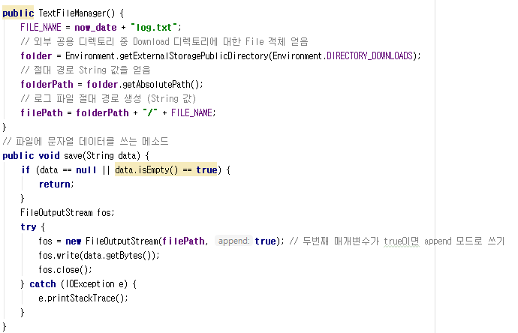
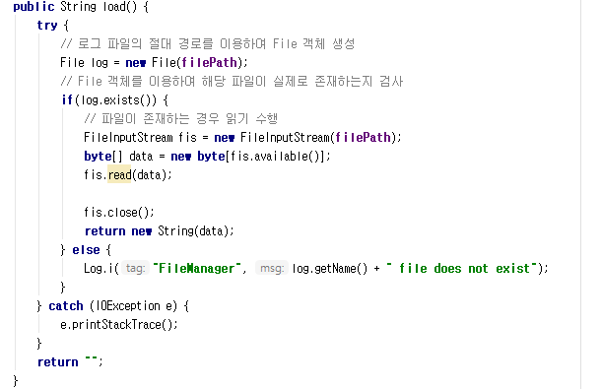
TextFileManager
Log 데이터 저장 파일명 “날짜+log.txt”
Log 데이터는 DownLoads 파일에 저장
나머지 메소드

Slide 25
테스트 결과

Slide 26
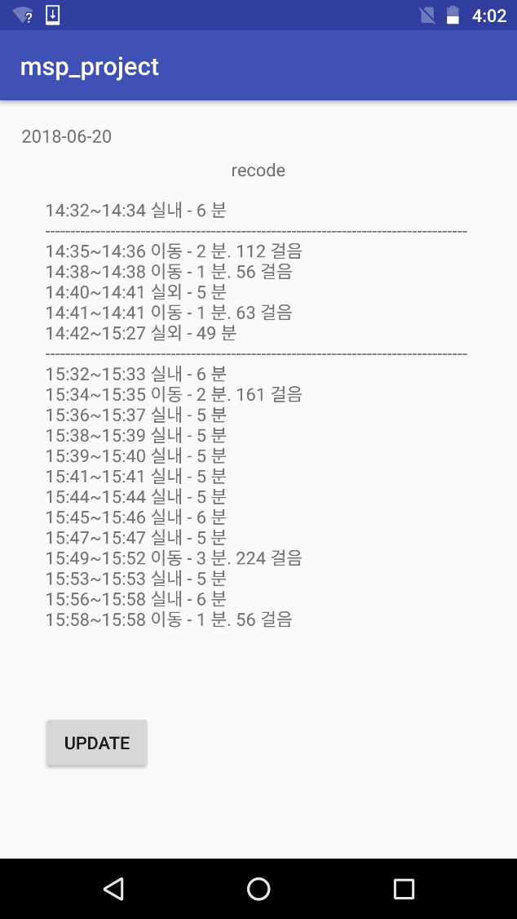
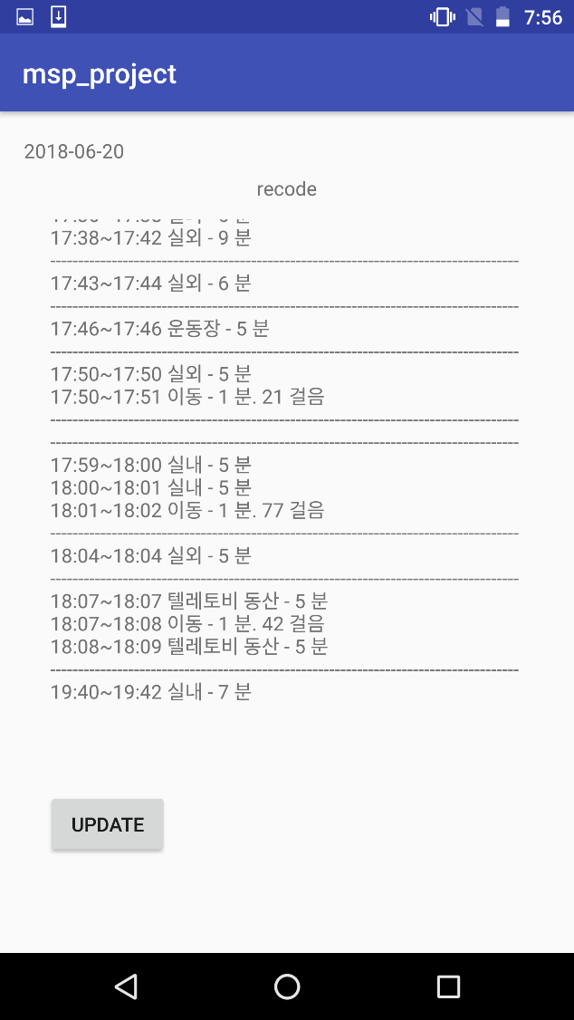
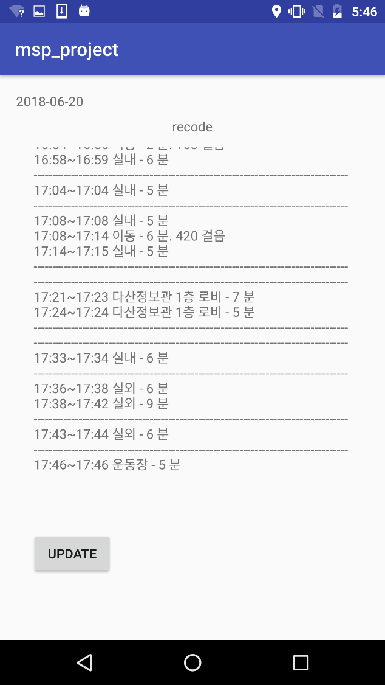
화면에 출력되는 log데이터 모습

Slide 27
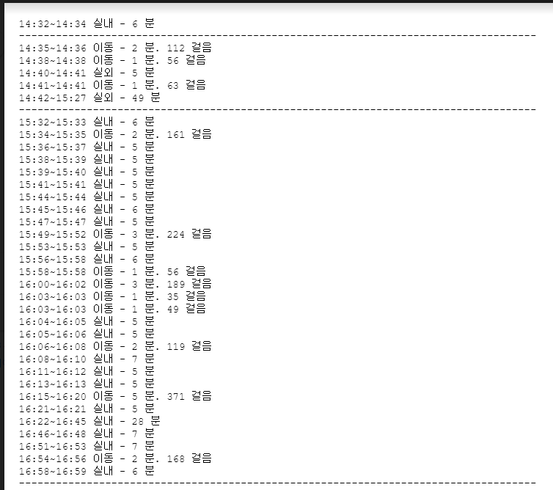
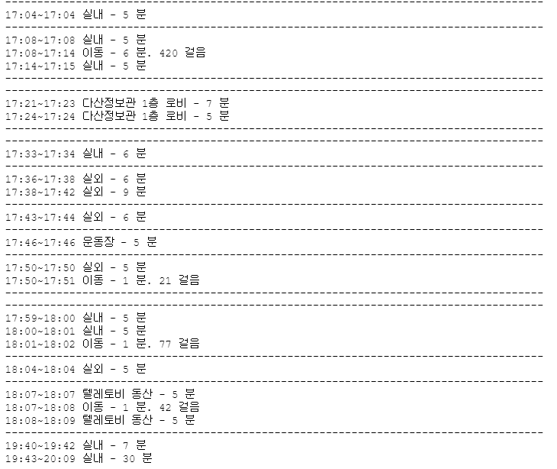
저장된 log.txt file 모습
테스트를 빠르게 하기 위해서 기록하는 체류시간을 감소시켜 수행

Slide 28
Battery Historian 자원사용정보

